Slide 1
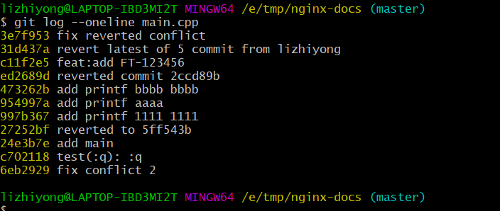
查看指定文件的修改 -- 查看文件所有的commit
$ git log --oneline filename # 显示文件的所有修改记录

Slide 2
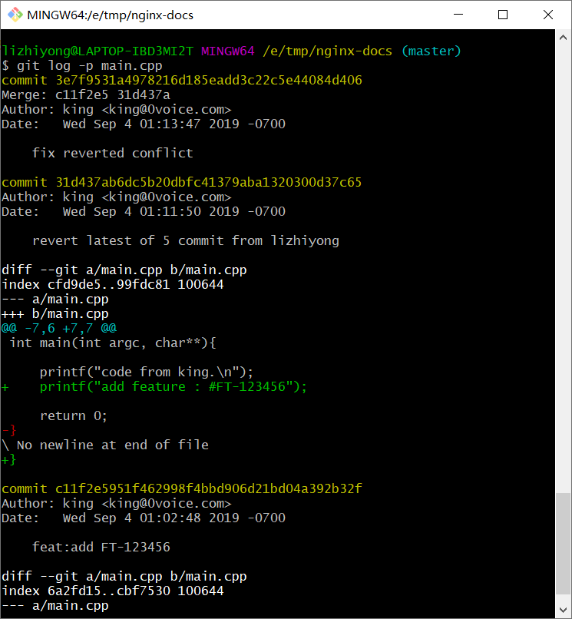
查看指定文件的修改 – 查看所有commit的修改内容
$ git log –p filename # 显示所有commit的修改

Slide 3
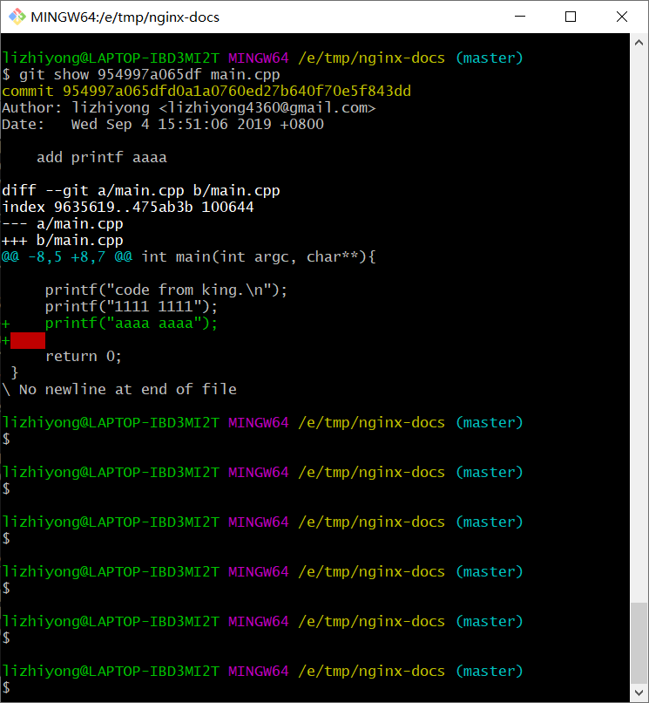
查看指定文件的修改 -- 查看某个commit里的修改
$ git show commit-id filename # 显示某个commit里文件的修改

Slide 4
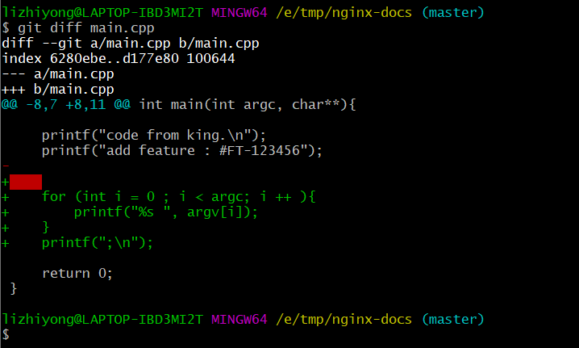
查看指定文件的修改 -- 查看本地修改的差异
$ git diff filename # 查看本地对某个文件做了那些具体修改

Slide 5
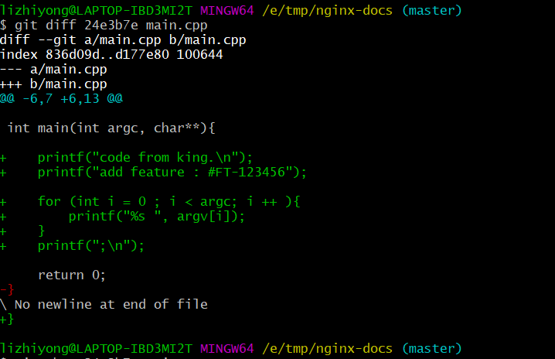
查看指定文件的修改 -- 与某个commit做比较
$ git diff commit-id filename # 显示与某个commit间所有的差异，commit-id可以替换成HEAD，比如HEAD~2

Slide 6
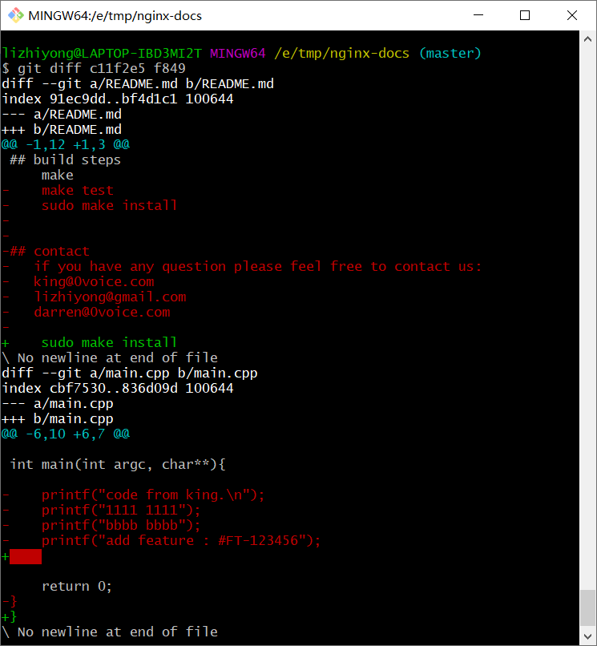
查看指定文件的修改 -- 两个commit间的差异
$ git diff commit-id1 commit-id2 # 显示两个commit所有的差异

